Slide 1
絵画的迷路の作り方
岡本 吉央
東工大
上原 隆平
JAIST

Slide 4
絵画的迷路 (浮き出し迷路)
解答前
解答後
迷路を解く人の視点

Slide 5
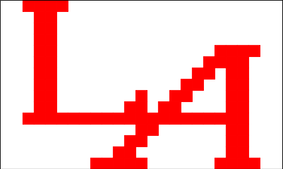
絵画的迷路の作成
作成前
作成後
迷路を作る人の視点

Slide 6
目標
絵画的迷路の自動生成

Slide 7
関連研究
(絵画的ではない) 迷路の生成 ≒ 全域木 の生成
J. Propp, D. Wilson.
J. Algorithms 27 (’98)

Slide 8
関連研究？
「迷路パズル」
松原英多 監修， マガジンハウス
「浮き出し迷路 １」
望月士郎，学研
「あいうえおめいろ」
湯沢一之，ニコリ

Slide 9
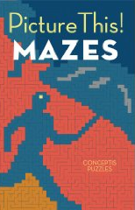
関連研究？
Conceptis puzzles 自動生成をしてる (らしい) http://www.conceptispuzzles.com/
「Picture This! Mazes」
Conceptis Puzzles, ’05

Slide 10
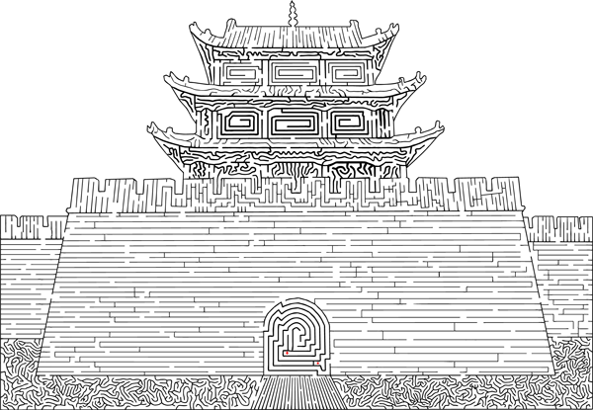
違うタイプの自動生成研究
Jie Xu and Craig S. Kaplan. Image-guided maze construction. SIGGRAPH ’07.
http://www.cgl.uwaterloo.ca/~csk/projects/mazes/

Slide 11
提案アルゴリズムの特徴
利点
入力画像に対する要求は連結性のみ
入力画像を変更する必要なし
アルゴリズムが単純 (多項式時間)
欠点
迷路のスタートとゴールを自由に選べない
迷路の 「質」 があまり高くない

Slide 12
ここからの話の進め方
起 ー 絵画的ではない迷路作成は簡単
承 ー 絵画的迷路作成は何が難しいか？
転 ー 難しさの克服 → 提案アルゴリズム
結 ー 提案アルゴリズムの詳細

Slide 13
普通の迷路の作成法
起

Slide 14
普通の迷路の作成法
起

Slide 15
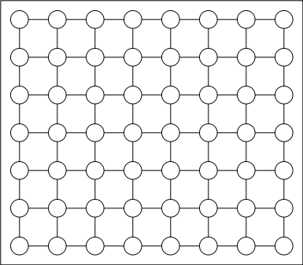
普通の迷路の作成法
起

Slide 16
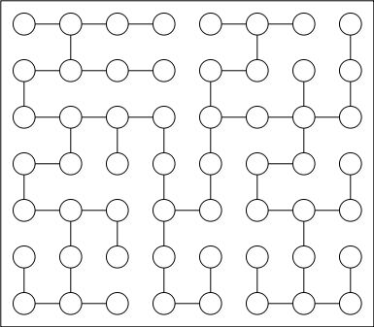
普通の迷路の作成法
起
ランダムな全域木

Slide 17
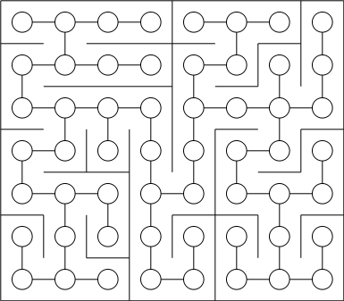
普通の迷路の作成法
起

Slide 18
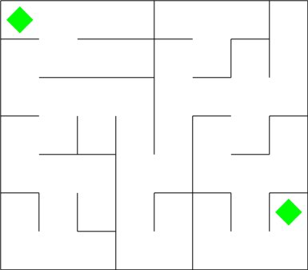
普通の迷路の作成法
起
完成

Slide 19
普通の迷路の作成法
起
注 解答路はグラフのパス

Slide 20
絵画的迷路の作成に向けて
承

Slide 21
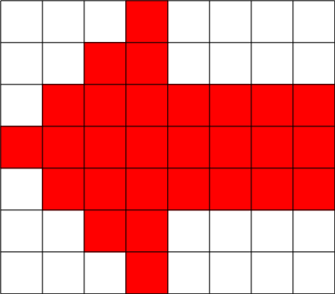
絵画的迷路の作成に向けて
承

Slide 22
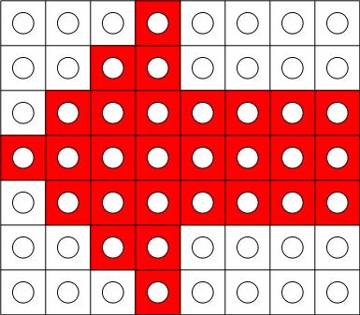
絵画的迷路の作成に向けて
承

Slide 23
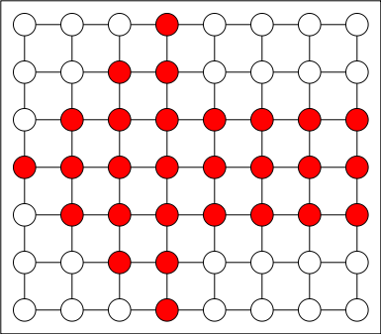
絵画的迷路の作成に向けて
承

Slide 24
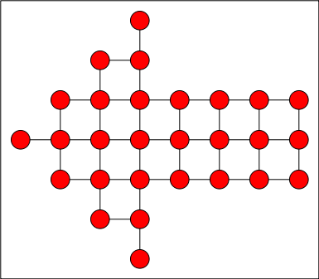
絵画的迷路の作成に向けて
承

Slide 25
絵画的迷路の作成に向けて
承
注 このグラフの連結性は仮定

Slide 26
絵画的迷路の作成に向けて
承
注 このグラフの連結性は仮定
そのようなパスが存在しない！
注 解答路はグラフのパス

Slide 27
絵画的迷路の作成に向けて
承
解答路となるパス ＝ 赤い部分のハミルトンパス
赤い部分 ＝ 格子グラフ
格子グラフのハミルトンパス判定はNP完全 (Itai, Papadimitriou, Szwarcfiter, SICOMP ’82)
c.f. 格子グラフに「穴」がなければ多項式時間 (Lenhart, Umans, FOCS ’97)

Slide 28
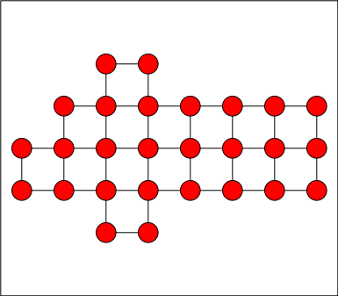
ハミルトンパスがなかったら？
承
ハミルトンパスがなかったら → ハミルトンパスを持つように画像を変更？
どうやって？？？ 非自明な問題

Slide 29
ここからの話の進め方
承
起 ー 絵画的ではない迷路作成は簡単
承 ー 絵画的迷路作成は何が難しいか？
転 ー 難しさの克服 → 提案アルゴリズム
結 ー 提案アルゴリズムの詳細

Slide 30
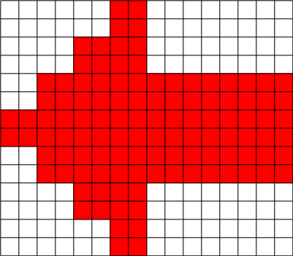
提案アルゴリズムのアイデア
転
画像は変更しない
画像の縮尺のみを変更する

Slide 31
提案アルゴリズムの詳細
結

Slide 32
提案アルゴリズムの詳細
結
ランダムな全域木

Slide 33
提案アルゴリズムの詳細
結
全域木を平面的に走査

Slide 34
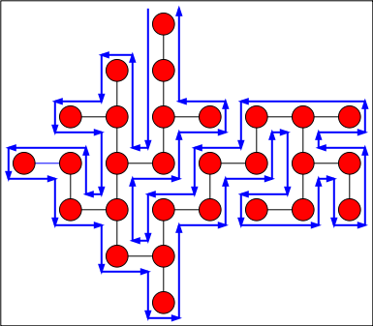
提案アルゴリズムの詳細
結
全域木を平面的に走査

Slide 35
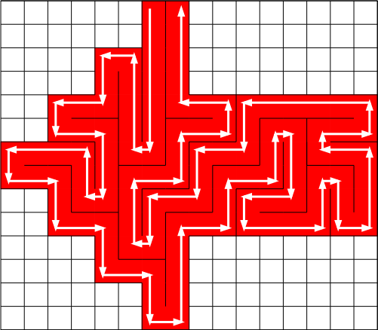
提案アルゴリズムの詳細
結
倍の細かさのマス目に解経路を

Slide 36
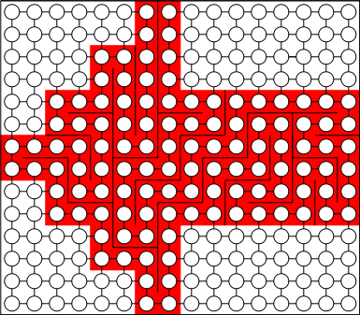
提案アルゴリズムの詳細
結
倍の細かさのマス目上のグラフ

Slide 37
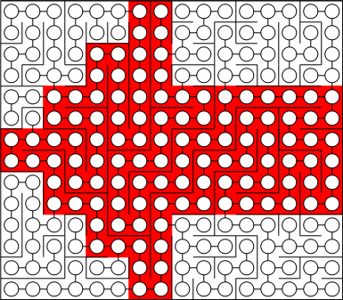
提案アルゴリズムの詳細
結
白の部分を埋めた全域木

Slide 38
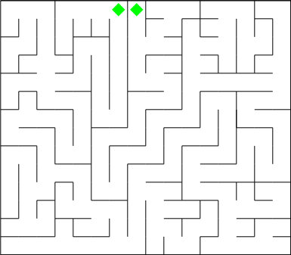
提案アルゴリズムの詳細
結
迷路の完成

Slide 39
ここまでの話の進め方
起 ー 絵画的ではない迷路作成は簡単
承 ー 絵画的迷路作成は何が難しいか？
転 ー 難しさの克服 → 提案アルゴリズム
結 ー 提案アルゴリズムの詳細

Slide 40
もうひとひねり
迷路の「質」を改善するヒューリスティクス
概要： 行き止まりを減らす
行き止まりは絵を迷路に隠しにくくする
行き止まりは迷路を解きやすくする
方法： 隣接する行き止まりの片方を解消

Slide 41
隣接する行き止まりの解消
●
×
×

Slide 42
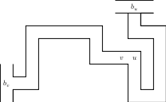
隣接する行き止まりの解消
●

Slide 43
隣接する行き止まりの解消

Slide 44
隣接する行き止まりの解消

Slide 45
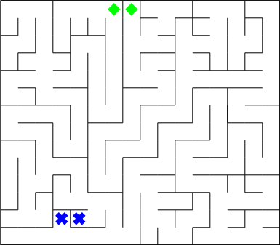
隣接する行き止まりの解消

Slide 46
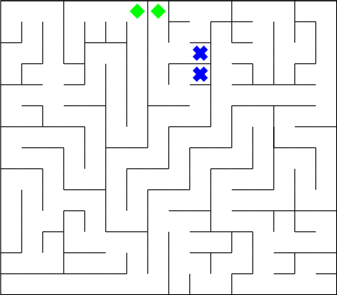
隣接する行き止まりの解消

Slide 47
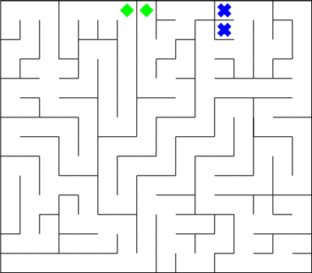
隣接する行き止まりの解消

Slide 48
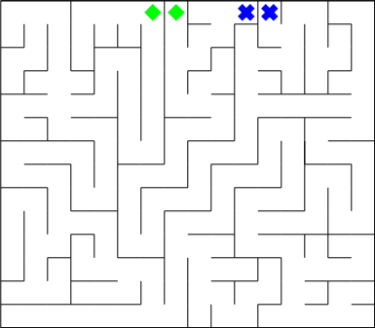
隣接する行き止まりの解消

Slide 49
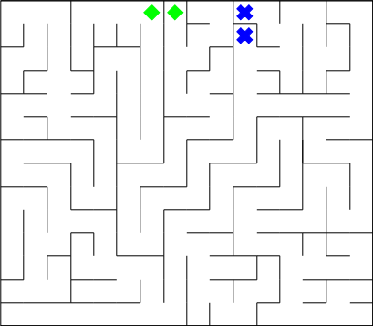
隣接する行き止まりの解消

Slide 50
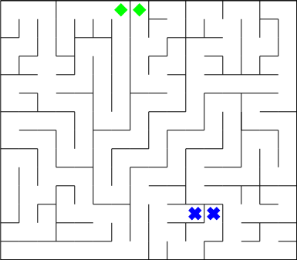
隣接する行き止まりの解消

Slide 51
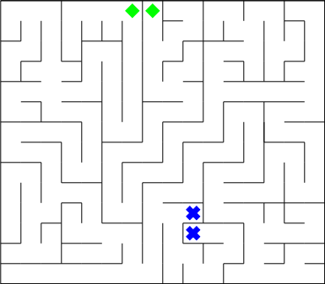
隣接する行き止まりの解消

Slide 52
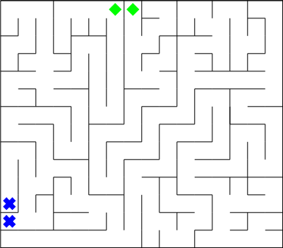
隣接する行き止まりの解消

Slide 53
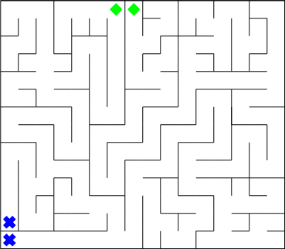
隣接する行き止まりの解消

Slide 54
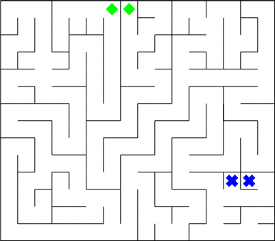
隣接する行き止まりの解消

Slide 55
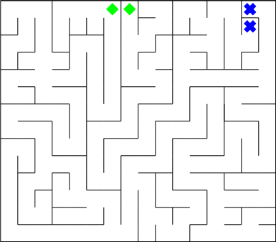
隣接する行き止まりの解消

Slide 56
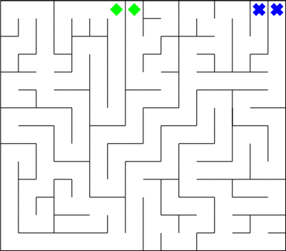
隣接する行き止まりの解消

Slide 57
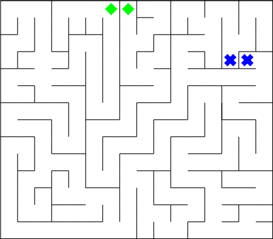
隣接する行き止まりの解消

Slide 58
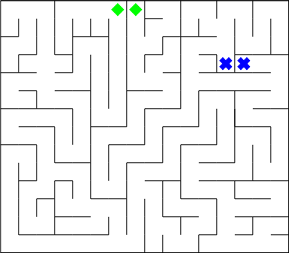
隣接する行き止まりの解消

Slide 59
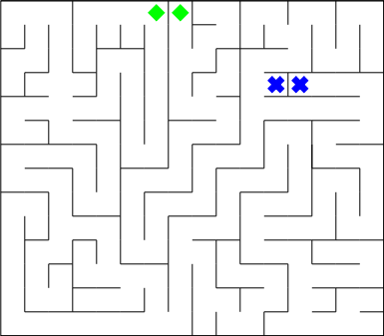
隣接する行き止まりの解消

Slide 60
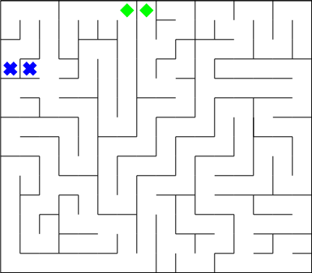
隣接する行き止まりの解消

Slide 61
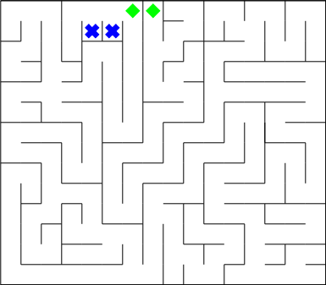
隣接する行き止まりの解消

Slide 62
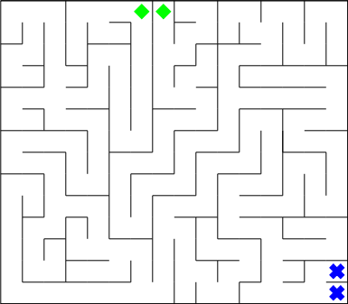
隣接する行き止まりの解消

Slide 63
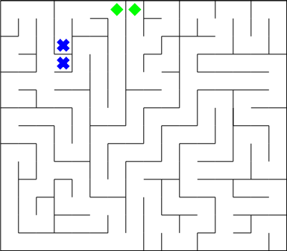
隣接する行き止まりの解消

Slide 64
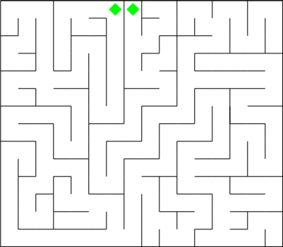
隣接する行き止まりの解消

Slide 65
デモをする時間があればデモ
Special Thanks to 中井亮平氏 (東工大)

Slide 66
まとめ
絵画的迷路生成アルゴリズムを提案
利点
入力画像に対する要求は連結性のみ
入力画像を変更する必要なし
アルゴリズムが単純 (多項式時間)
欠点
迷路のスタートとゴールを自由に選べない
迷路の 「質」 があまり高くない

Slide 68
絵画的迷路の作り方
岡本 吉央
東工大
上原 隆平
JAIST

